Slide 1

Braço Robótico: Infinity Gauntlet
Apresentação 1
17/10/2023
Grupo:
108217 – Diogo Ribeiro
110180 – Magner Gusse

Slide 2
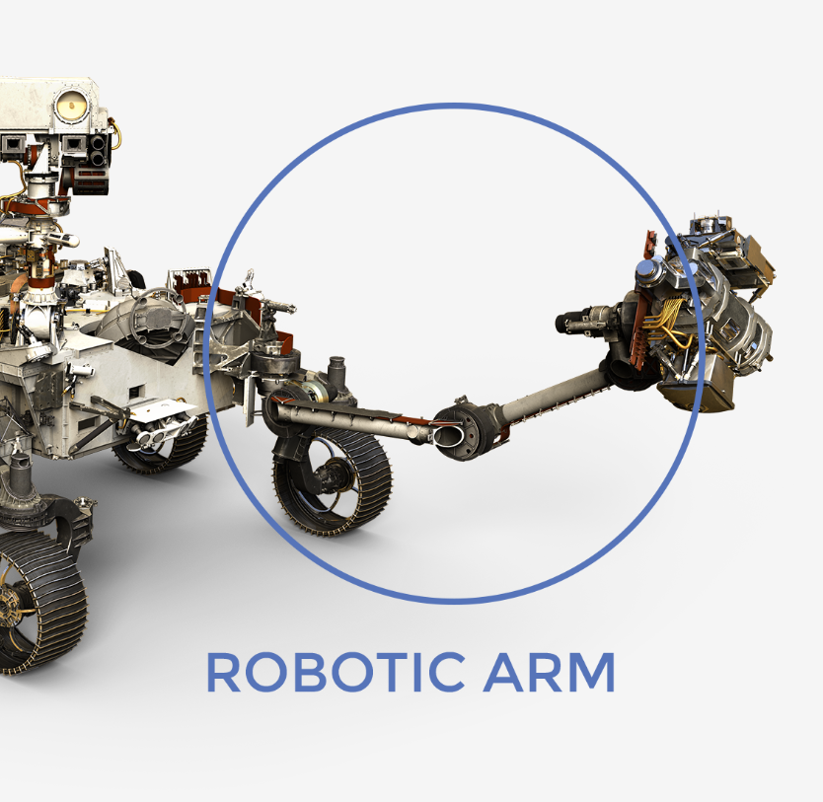
Mission Statement
Product description:
Braço robótico com capacidade de furar o solo e fazer um pick & collect em titã.
Key Goals:
Estudo da possibilidade de colonização do planeta, mineração do planeta.
Primary Market:
Comunidade científica.

Slide 3
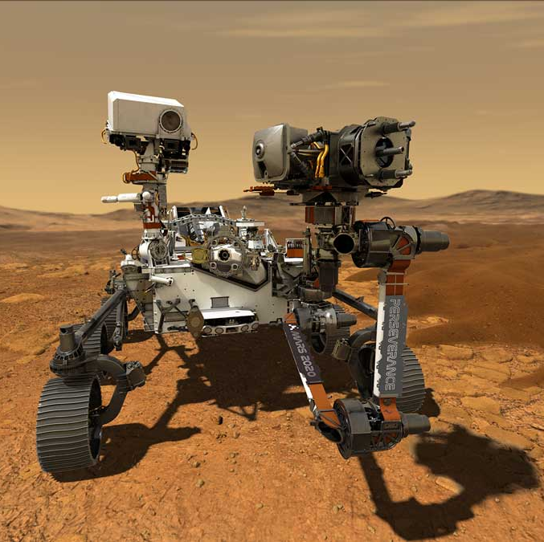
Mission Statement
Secondary Markets:
Comunidade geral.
Empresas energéticas
Assumptions:
Resistir às propriedades climatéricas de Titã.
Acoplavél ao Rover.
Recorre a mesma fonte energética do Rover.
5 graus de liberdade.
Capaz de fazer furos e coletar amostras.

Slide 4
Requisitos e especificações
Requisitos | Especificações
Acoplamento ao Rover simples | Feito em 30 minutos
Controlo Remoto | Ligação a 1,2 milhões de quilómetros da Terra
Resistência às propriedades climatéricas | Temperaturas entre 89,5 K e 94,5K
Resistência à pressão atmosférica | Pressão atmosférica de 1,6 atm
Coleção de amostras | Capacidade de carga de pelo menos 3 Kg
Furar a superfície | Furos de 40 mm de diâmetro e 70mm de profundidade
Adapta-se ao campo gravítico | Titã apresenta uma aceleração gravítica de 1,352 m/s²
Capacidade de realizar várias operações | 5 graus de liberdade
Duração total | Tempo de vida de 10 anos
Necessidade de pouca manutenção | Manutenção apenas uma vez ao fim de 5 anos

Slide 5
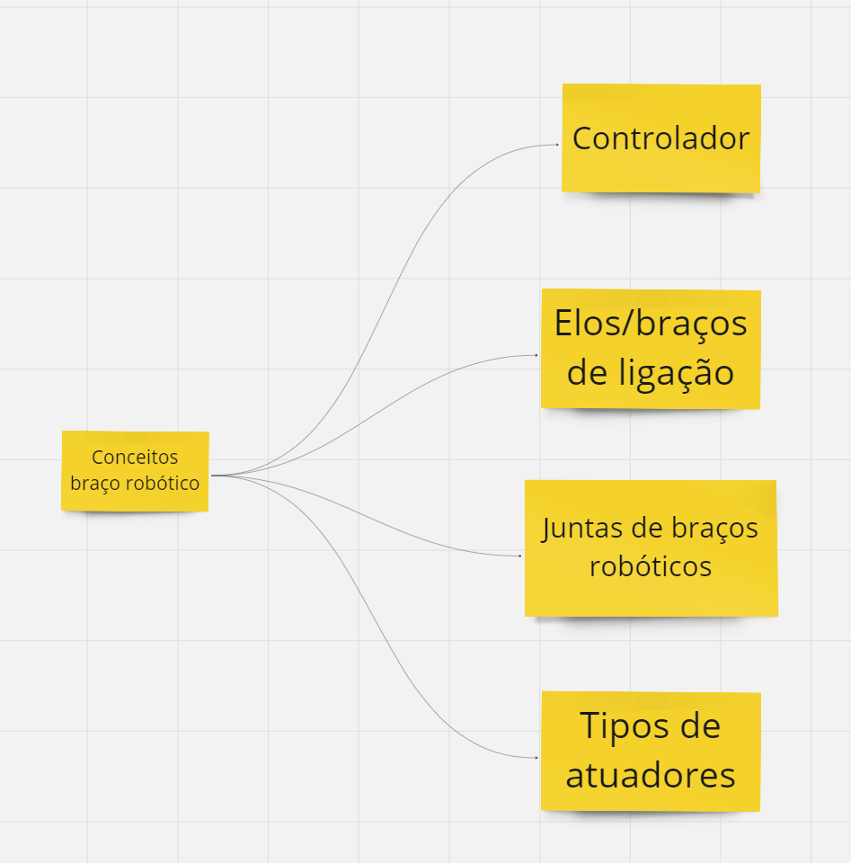
Geração de Conceitos

Slide 6
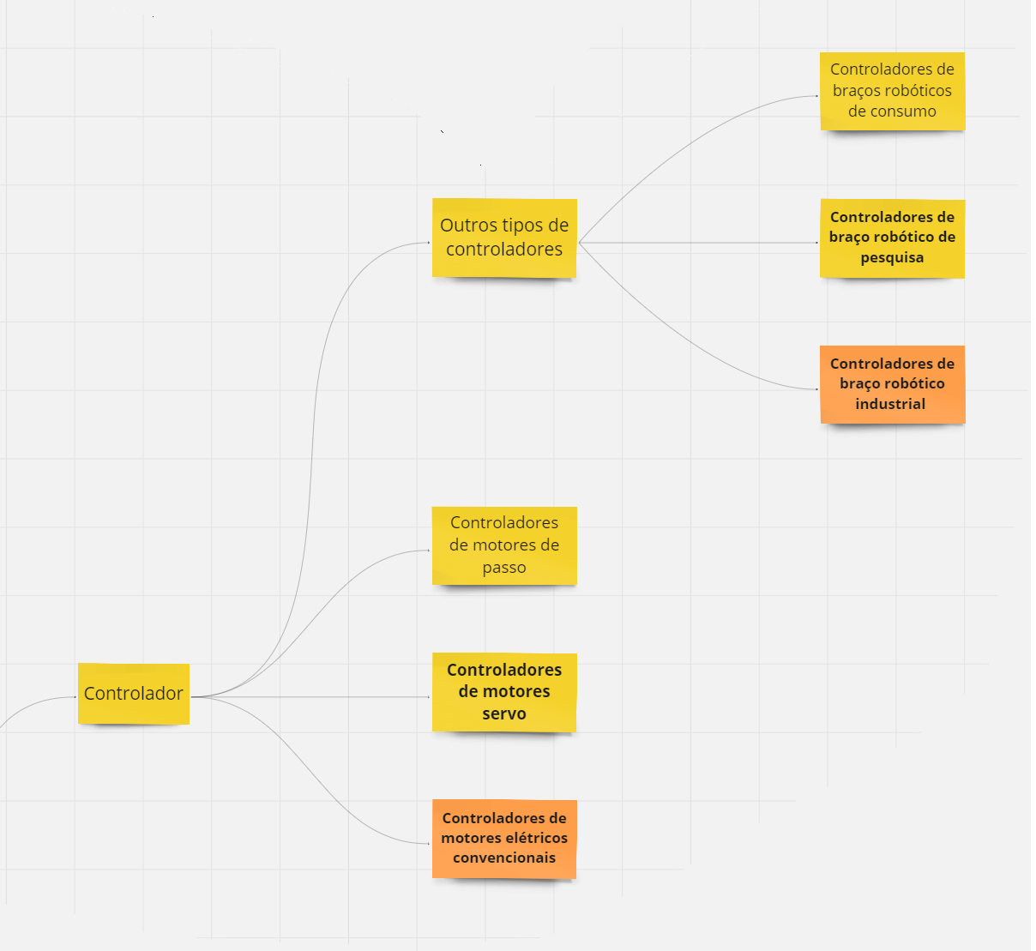
Controladores
Controladores Industriais
Robustos e Confiáveis
Suportam cargas pesadas
Resistentes a Condições ambientais adversas
Controladores de motores elétricos
Correspondem a nossa necessidade de alto desempenho

Slide 7
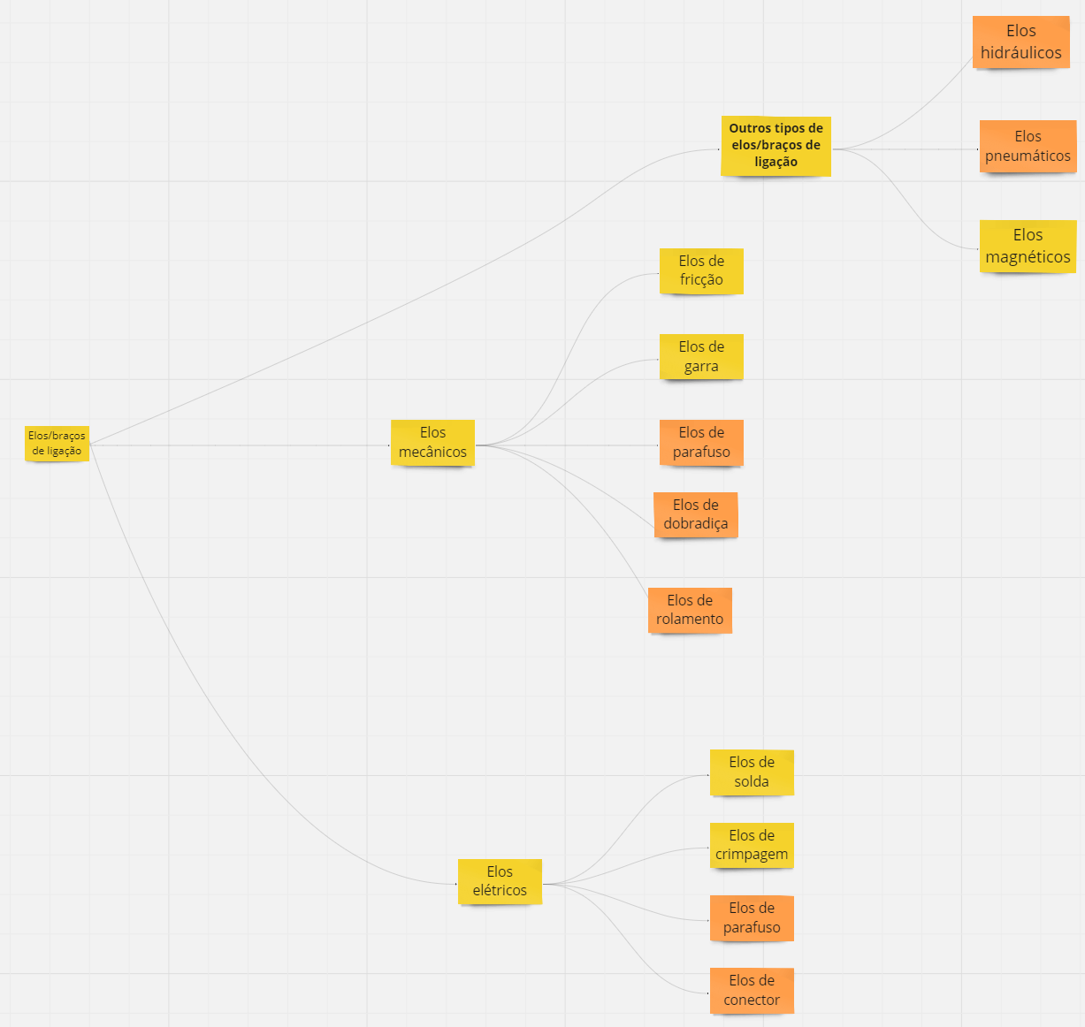
Elementos de Ligação
Elementos de ligação
Elos hidráulicos respondem à necessidade de um torque alto
Elos pneumáticos fornecem um movimento rápido e preciso
Elos de parafuso fazem a ligação entre vários componentes
Elo de dobradiça é usado na porta do housing da perfuradora
Elos de rolamento são usados para o movimento dos diversos componentes do braço
Elos de conector tratam da ligação entre os diversos componentes elétricos

Slide 8
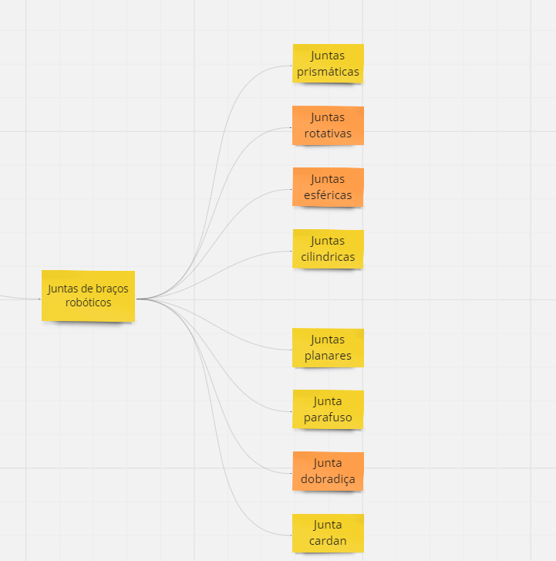
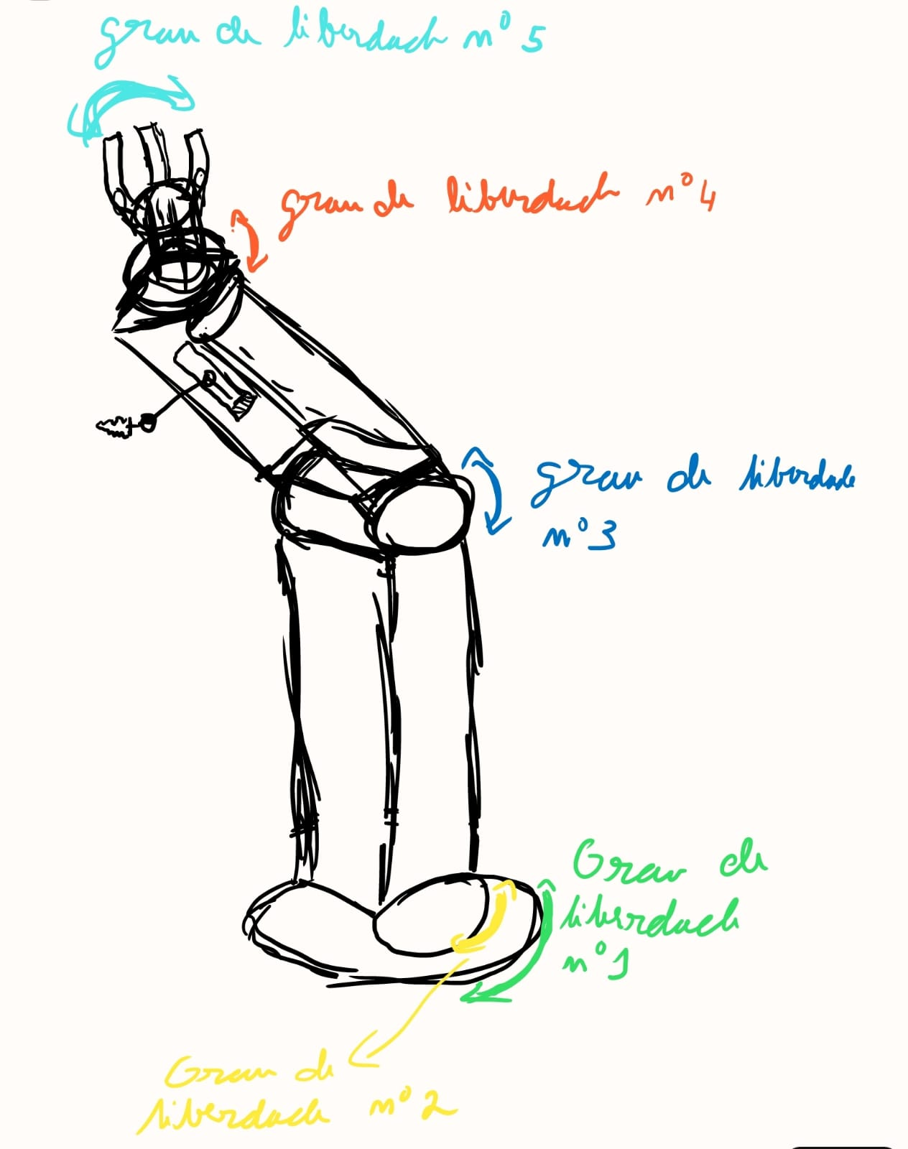
Juntas de Braços robóticos
Permitem que os braços se movam em várias posições de acordo com o tipo de movimento desejado.

Slide 9
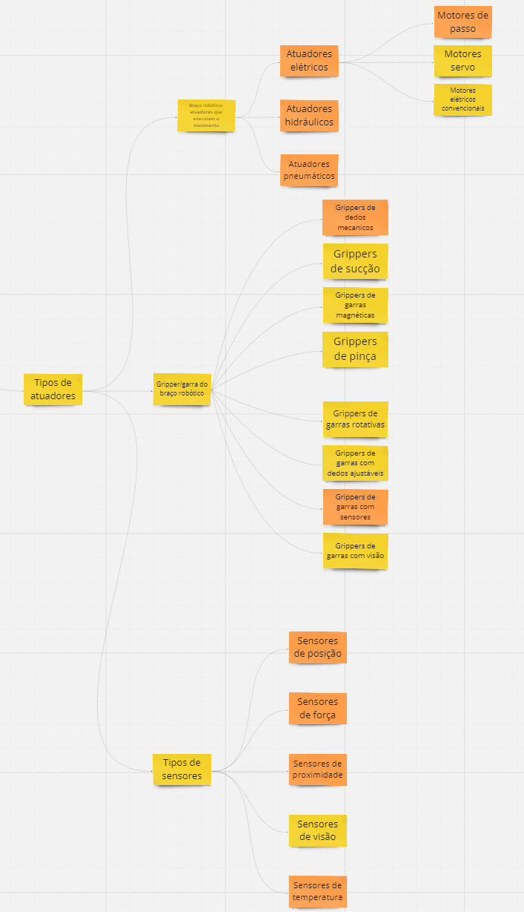
Atuadores do Braço robótico
Permitem-nos atuar sobre os elementos do braço de forma a realizar os movimentos necessários para o braço realizar as tarefas necessárias.

Slide 10
Obrigado!

